Slide 1

Werksessie in Stompwijk

Slide 2
Programma
Welkom door burgemeester
De kernen binnen LV
Maatschappelijke ontwikkelingen en opgaven
Samenvatten en vooruitkijken

Slide 3
Welkom

Slide 4
Waarom doen we dit?
Strategische visie:
Wie zijn wij?
DNA van de gemeente en de kernen volgens bewoners, ondernemers en bezoekers
Welke ontwikkelingen komen op ons af en welke opgaven komen hieruit?
Volgens bewoners en ondernemers
Hoe gaan we samenwerken aan de opgaven?
Op welke opgaven gaan wij ons de komende jaren richten? Waar doen we een beroep op partners? En op welke terreinen geven wij ‘alle’ ruimte aan bewoners en ondernemers om initiatief te nemen?
Notes:
Gemeenschap = kernen

Slide 5
Stappen sinds 1 juni 2017
Partnerbijeenkomst
Straatinterviews
Sociale media
Analyse van bestaand beleid
Interne ‘spiegelsessie’

Slide 6
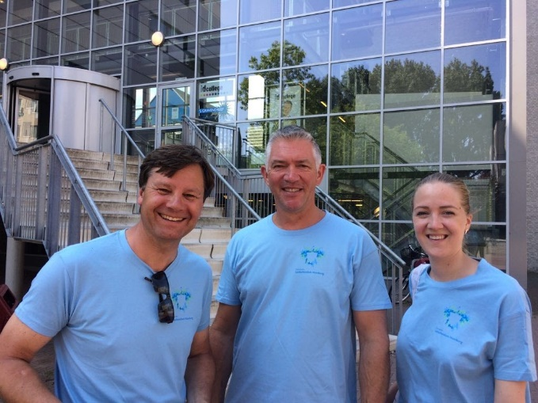
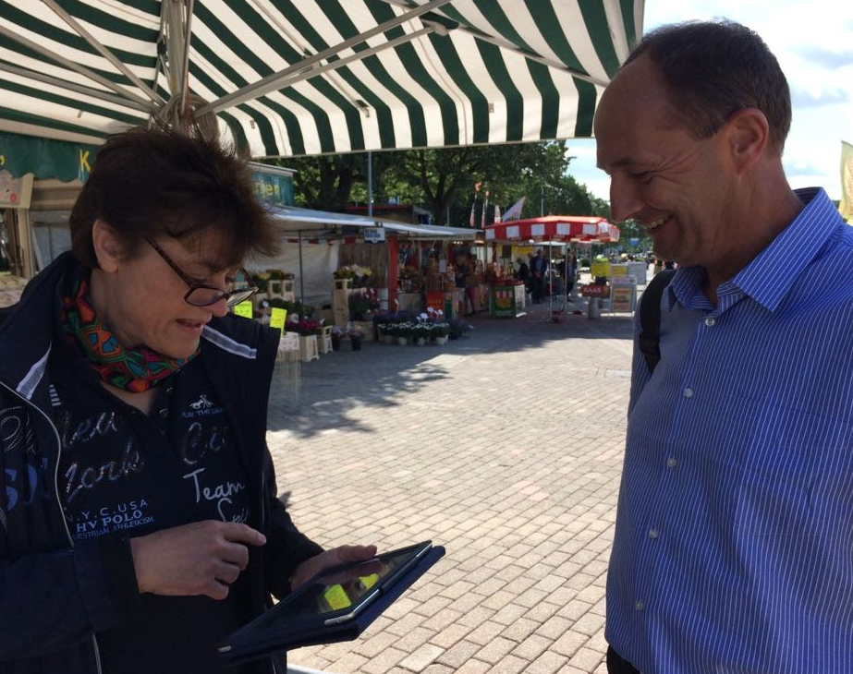
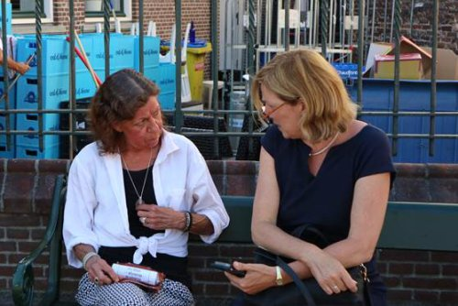
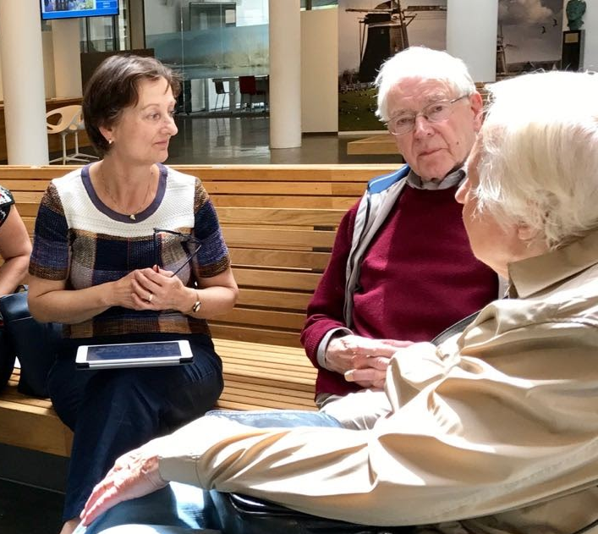
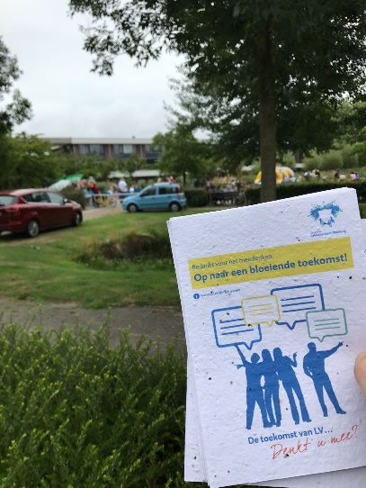
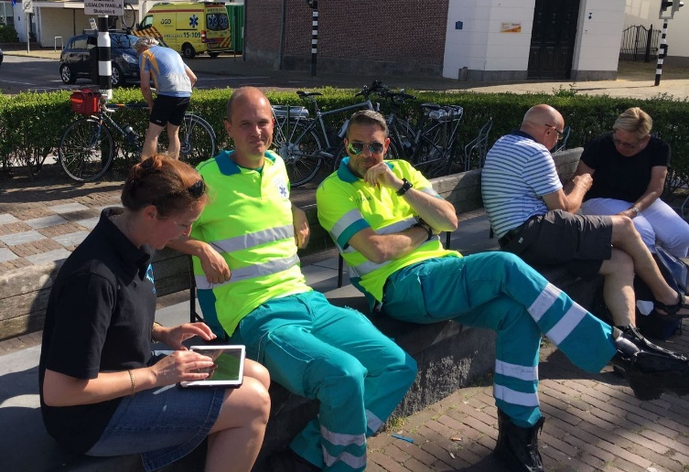
In actie!

Slide 7
DNA van de gemeente en de kernen

Slide 8
Wat zegt de stad over het DNA?
LV is een gemeente met een prettig, dorps karakter
LV is een groene gemeente
(parken / landelijk)
LV is een economisch aantrekkelijke gemeente
(mooi winkelaanbod / innovatieve familiebedrijven)
LV heeft een ideale ligging
Elke kern heeft zijn eigen identiteit!

Slide 9
Een groene gemeente
“Je hebt veel groen in Voorburg.”
“Het Prinsenhof is een perfect park voor alle leeftijden.”
“Stompwijk is een landelijk dorp in het buitengebied.”
Notes:
Behalve in Voorburg-Noord (= net Den Haag)

Slide 10
Een economische aantrekkelijke gemeente
“Leidschendam heeft een mooi centrum met winkels en horeca.”
“In Voorburg vind ik aardige mensen, fijne winkels en een mooie markt.”
“In Stompwijk vind je veel familiebedrijven die van vader-op-zoon overgaan. Vaak zijn dit innovatieve bedrijven.”
Notes:
Voorburg: Herenstraat als positief en het parkeren. Bijvoorbeeld bij het station. Meer ruimte voor Horeca

Slide 11
Maatschappelijke ontwikkelingen en opgaven
Aandacht voor lokale voorzieningen
Behoud de economische vitaliteit
Bereikbaarheid
Gemeentelijke organisatie
Maar ook:
Duurzaamheid
Langer thuis wonen
Samenwerken in de regio

Slide 12
Maatschappelijke ontwikkelingen en opgaven
Aandacht voor lokale voorzieningen:
“Er zijn meer kindercrèches nodig. We hebben lang moeten wachten tot er een plek vrij was.”
- Inwoner Voorburg
“De gemeente moet investeren in evenementen, er moeten meer feesten komen.”
- Inwoner Leidschendam

Slide 13
Maatschappelijke ontwikkelingen en opgaven
Bereikbaarheid
“Betere aansluitingen in het openbaar vervoer.”
“Betere en meer fietspaden in de gemeente.”
“Verkeer rondom de Sluis beter regelen.”

Slide 14
Maatschappelijke ontwikkelingen en opgaven
Gemeentelijke organisatie
“De gemeente mag beter luisteren.”
“Communicatie kan beter.”
“Minder regels en meer ruimte. Maak het makkelijker voor ondernemers.”

Slide 15
Samenwerking
Inwoners en ondernemers denken graag mee met de gemeente over allerlei thema’s.
Veel inwoners ervaren op dit moment te weinig ruimte om mee te denken met de gemeente.

Slide 16
Samenwerking
Meest genoemde thema’s waarop mensen graag meer ruimte krijgen om (samen met anderen) initiatief te nemen:
  Verkeer en vervoer
  Leefbaarheid in de wijk
  Jeugd & jongeren (o.a. voorzieningen)
  Ouderen (o.a. voorzieningen en huisvesting)
Minst genoemde thema’s:
  Financiën (de gemeentelijke begroting)
  Lokale economie
  Sociale zaken

Slide 17
Vervolgproces
Werksessie in de kernen
  28 aug.: Voorburg
  19.00 – 21.30 uur | bibliotheek
  31 aug.: Stompwijk
  19.30 - 22.00 uur | dorpshuis
  7 sept.: Leidschendam
  19.00 – 21.30 uur | raadhuis
Partnersessie
  30 aug.: 15.00 -17.00 uur | raadhuis
Basisschool
  6 sept.: 9.00 - 12.00 uur | Nieuw Vreugd en Rust

Slide 18
Vervolgproces
Besluitvorming
24 oktober: Commissie Algemene Zaken
31 oktober: Gemeenteraad

Slide 19

Het eindproduct…
De vorm:
Is beknopt (slechts enkele pagina’s tekst)
Is beeldend (“een beeld zegt meer dan 1.000 woorden”)
Nodigt uit om initiatief te nemen
Geeft uiting aan de trots van bewoners en ondernemers in Leidschendam-Voorburg

Slide 20
De kernen binnen LV
Wat heeft Stompwijk te bieden aan LV?
Wat maakt Stompwijk uniek? Wat laat jij aan bezoekers zien?
Wat verbindt Stompwijk met de andere kernen?
Wat zijn de voordelen van samenwerking binnen een gemeente?
Ga met elkaar in gesprek over deze vragen formuleer een antwoord vanuit drie verschillende perspectieven:
inwoner, ondernemer en bezoeker.

Slide 21
Maatschappelijke opgaven en ontwikkelingen (1)
Welke maatschappelijke ontwikkelingen en opgaven verdienen volgens u vooral de aandacht?

Slide 22
Maatschappelijke opgaven en ontwikkelingen (2)
Gesprek over de meest gekozen thema’s:
Waarom zijn deze voor Stompwijk relevant? Hoe spelen we met elkaar in op deze ontwikkeling?
Wat is de rol van de gemeente hierbij?
Wat is de rol van de samenleving hierbij?
Hoe ziet de samenwerking tussen gemeente, ondernemers, maatschappelijke organisaties eruit?
Hoe kan de gemeente haar rol goed vervullen?

Slide 23
Hartelijk dank!

